Slide 1

JavaScript: объекты
ORTDNIPRO.ORG/WEB

Slide 2
1. Объект / Ассоциативный массив

Slide 3


Объекты ?!
3

Slide 4
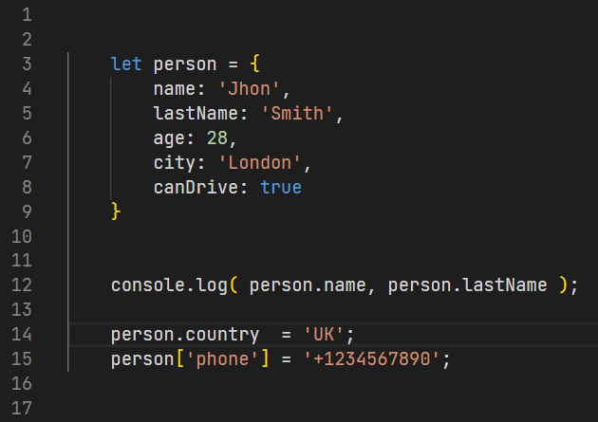
Объекты в JavaScript
Объекты в JavaScript – структура данных (т.н. ассоциативный массив), в которой ключами (индексами) к ячейкам с данными выступают строки. Объекты в JavaScript применяются повсеместно, строки, массивы и даже каждый тег в разметке – представляет собой объект.
4

Slide 5
Объект - ссылочная структура
В переменных хранятся не сами объекты а ссылки на области памяти где объекты расположены, поэтому при «копировании» переменной присваивается ссылка на объект. И обе переменные позволяют работать с одним и тем же объектом.
5

Slide 6
2. Document Object Model

Slide 7
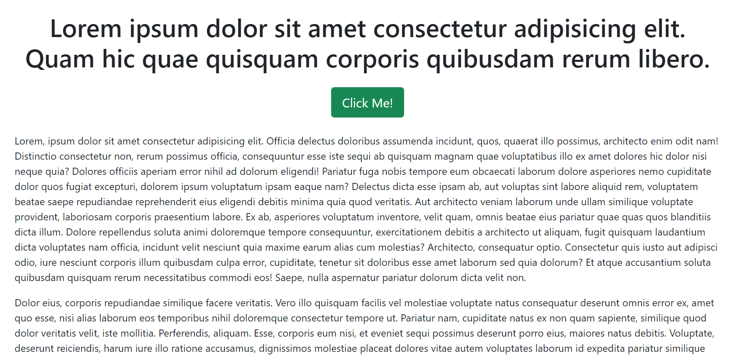
DOM на практике
Воспользуйтесь шаблоном в репозитории занятия: ./src/demo-template
7

Slide 8
DOM – Document Object Model
(объектная модель документа)
Стандарт который определяет из каких объектов браузер собирает дерево документа, и какие свойства есть у этих объектов. В соответствии со стандартом DOM каждый тег HTML-документа, в JavaScript представлен объектом.
Подробнее: https://learn.javascript.ru/dom-nodes
8

Slide 9
Чтобы управлять тегом его сначала нужно найти…
document.querySelectorAll(“css_selector”) возвращает псевдомассив объектов (тегов) которые соответствуют css-селектору переданному в качестве параметра функции;
document.querySelector(“css_selector”) возвращает первый найденный, в документе, объект (тег) соответствующий css-селектору переданному в качестве параметра функции;
id – элементы у которых есть атрибут id можно использовать без поиска, такие элементы доступны как глобальные переменные (с именем совпадающим с id).
9

Slide 10
Из чего «сделан» тег?
…
…
.innerHTML
.style { … }
.classList
…
…
.color
.fontSize
.borderRadius
…
<TAG/>
Каждому тег, в JavaScript, представлен объектом, который хранит всё содержимое, все стили и все атрибуты тега. Разумеется их можно менять.
10

Slide 11
Изменение содержимого элемента и/или его свойств
У тегов (элементов HTML-документа) есть ряд свойства определяющие его содержимое и внешний вид:
…
.innerHTML – свойство определяющее (или задающее) содержимое тега (его контент), т.е. всё то что находиться между открывающимся и закрывающимся тегом;
.style – свойство определяющее объект со всеми поддерживаемыми браузером стилевые свойства;
.classList – свойство определяющее список классов тега (в виде массива, методы .classList.add() и classList.remove() позволяют добавлять и удалять классы тега). А метод .classList.contains() позволяет узнать есть ли класс в списке.
…
11

Slide 12
3. JavaScript и интерактивность

Slide 13
События и интерактивность
Функции тесно связаны с обработкой событий, мы можем указать браузеру какую функцию необходимо вызывать, в случае наступления какого-либо события. События это не только клик мышкой, но и, например изменение данных в элементе ввода.
События oninput у элемента ввода отвечает за моменты когда осуществляется ввод данных в элемент ввода, т.е. в процессе ввода, например когда пользователь вводит новые символы. Отслеживание этого события позволяет в динамике реагировать на действия пользователя.
13

Slide 14
4. Немного практики #1

Slide 15
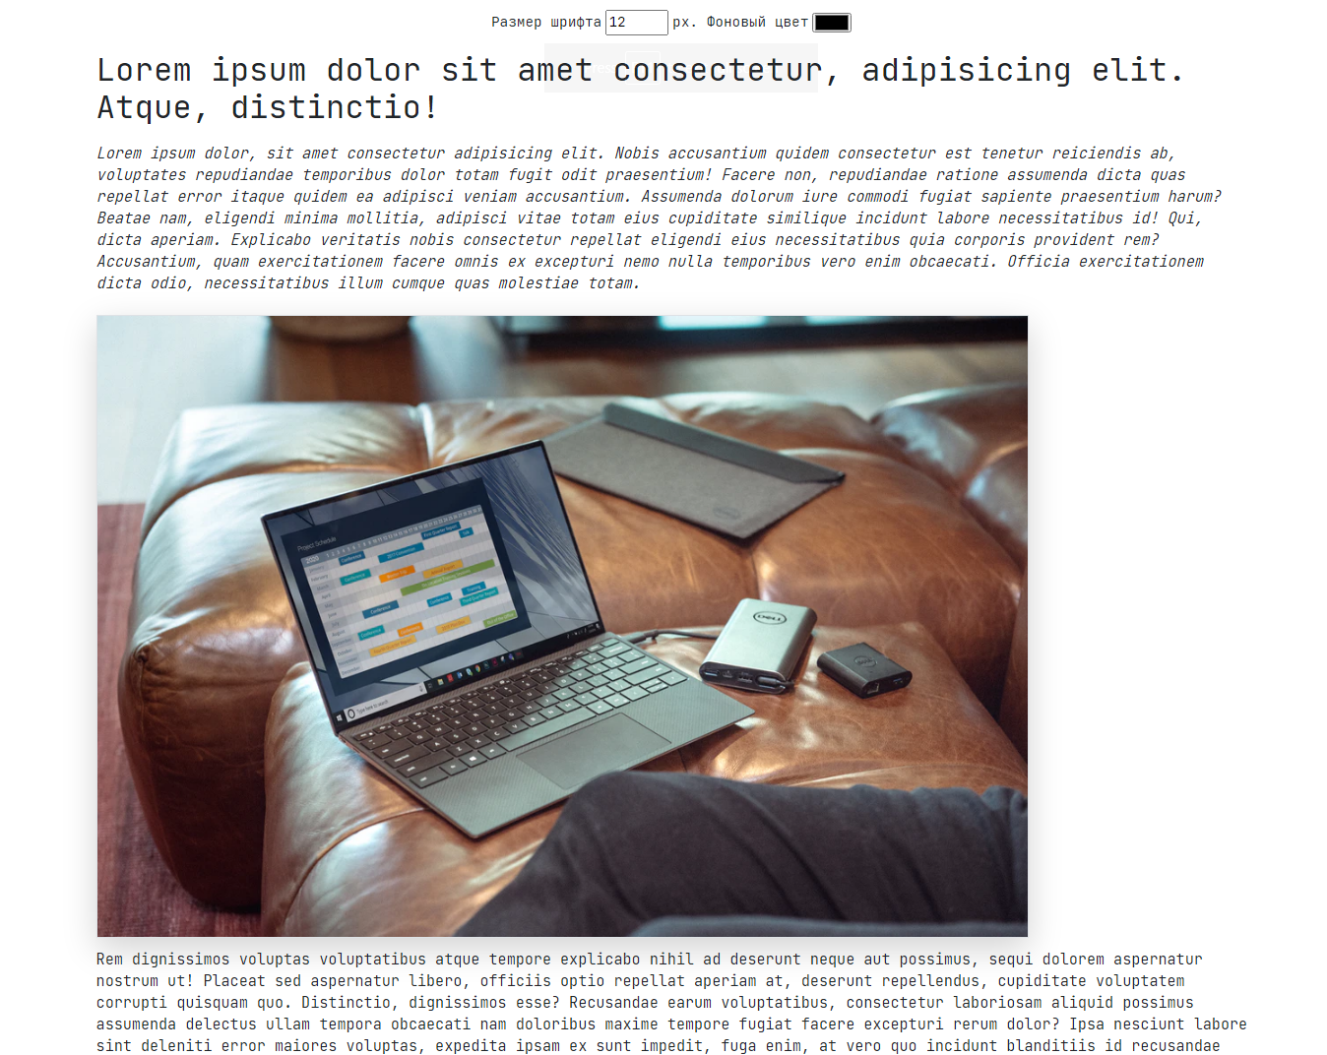
Элементы, события и интерактивность в JavaScript
Воспользуйтесь шаблоном в репозитории занятия: ./src/accessibility-demo-template
15

Slide 16
5. Немного практики #2

Slide 17
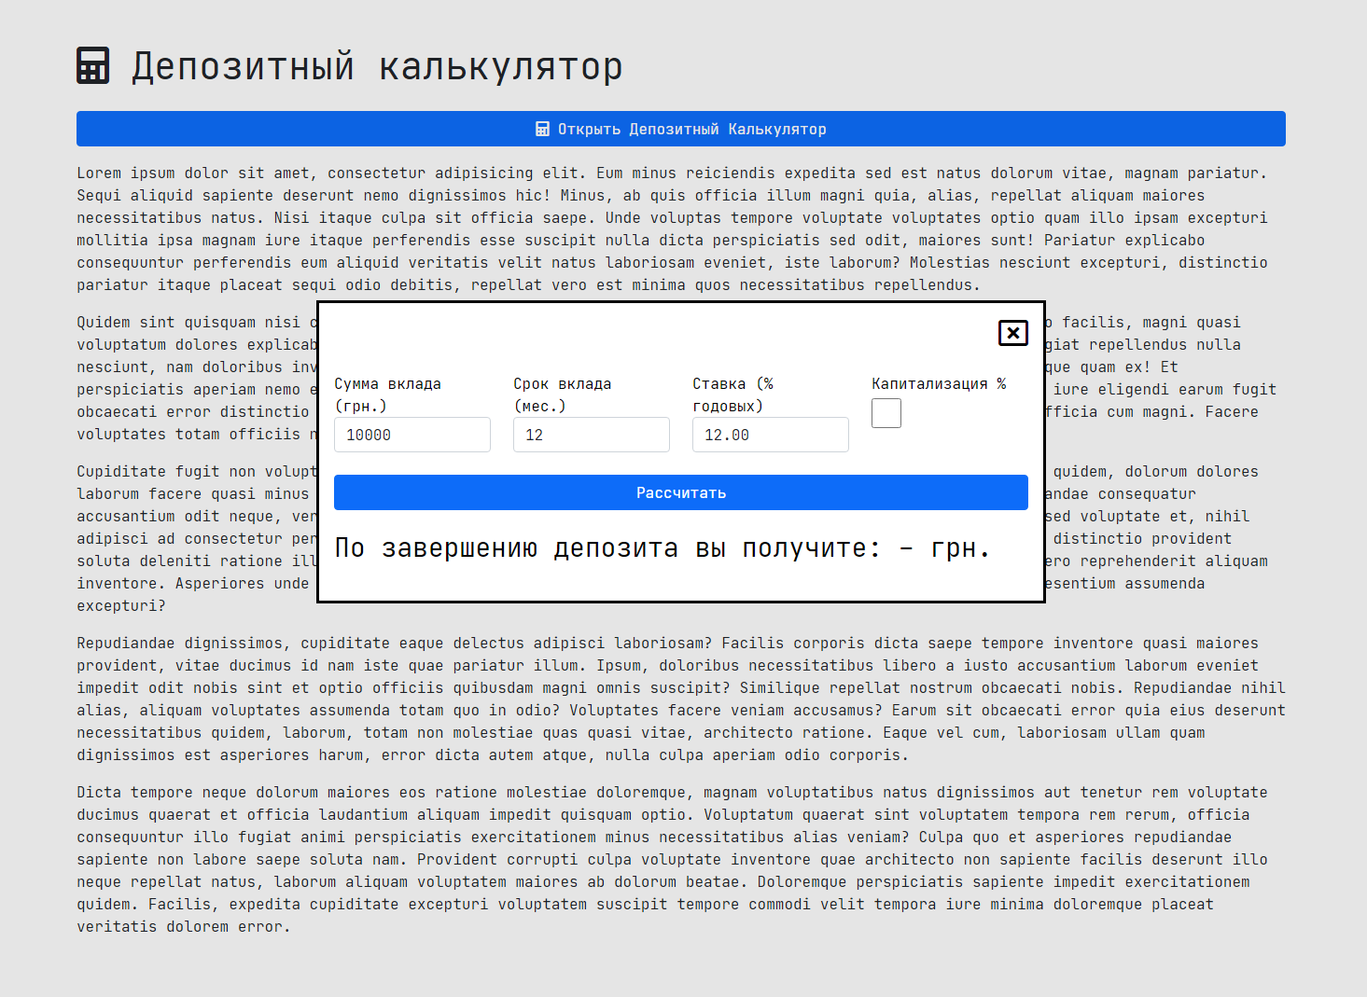
Модальные окна / Тег <dialog>
Воспользуйтесь шаблоном в репозитории занятия: ./src/dialog-demo-template
17

Slide 18
Домашнее задание

Slide 19
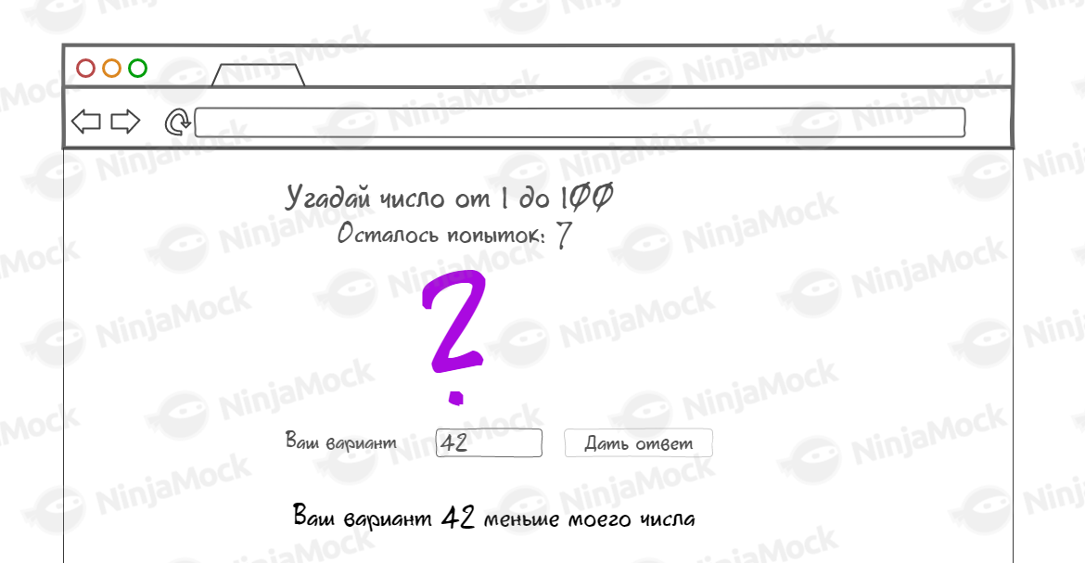
Игра «Угадай число», с разметкой
Скрипт загадывает число (от 1 до 100 включительно) и даёт игроку 10 попыток его угадать, если пользователь не угадал - скрипт сообщает, что он проиграл и игра сообщает ему какой ответ был правильный. Если игрок угадал игра сообщает, что он выиграл. Для генерации чисел используйте функцию Math.random() Игра при неправильных ответах должна давать подсказку о том число которое ввёл пользователь больше или меньше загаданного.
Приведенный пример интерфейса может быть переделан вами по вашему усмотрению.
19

